Slide 1



App Service Domain
& Azure DNS
App Service Certificate
Simple SAML php
サインイン
App Service
SAML ID Provider
SAML 認証したいアプリ
（本記事の対象外）
利用

Slide 2
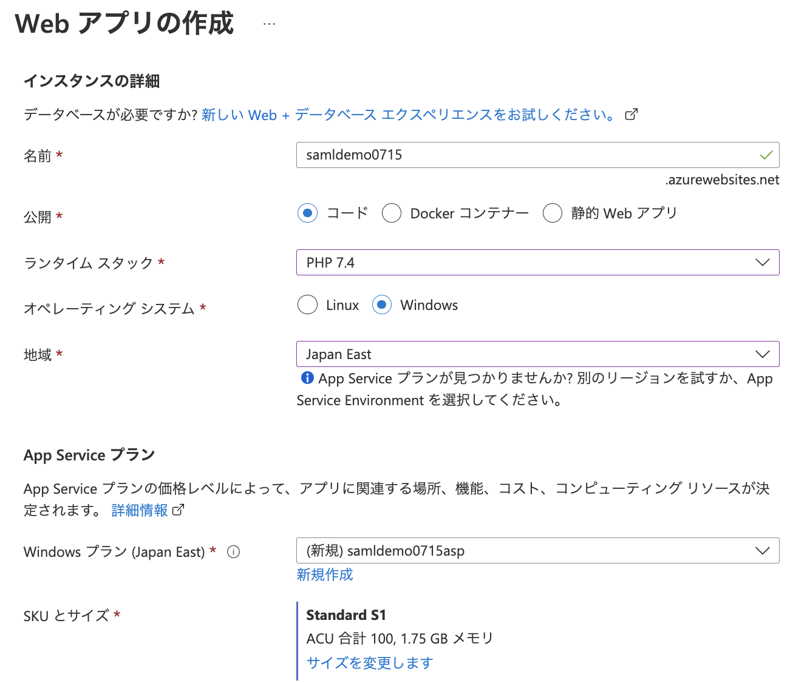

Slide 3
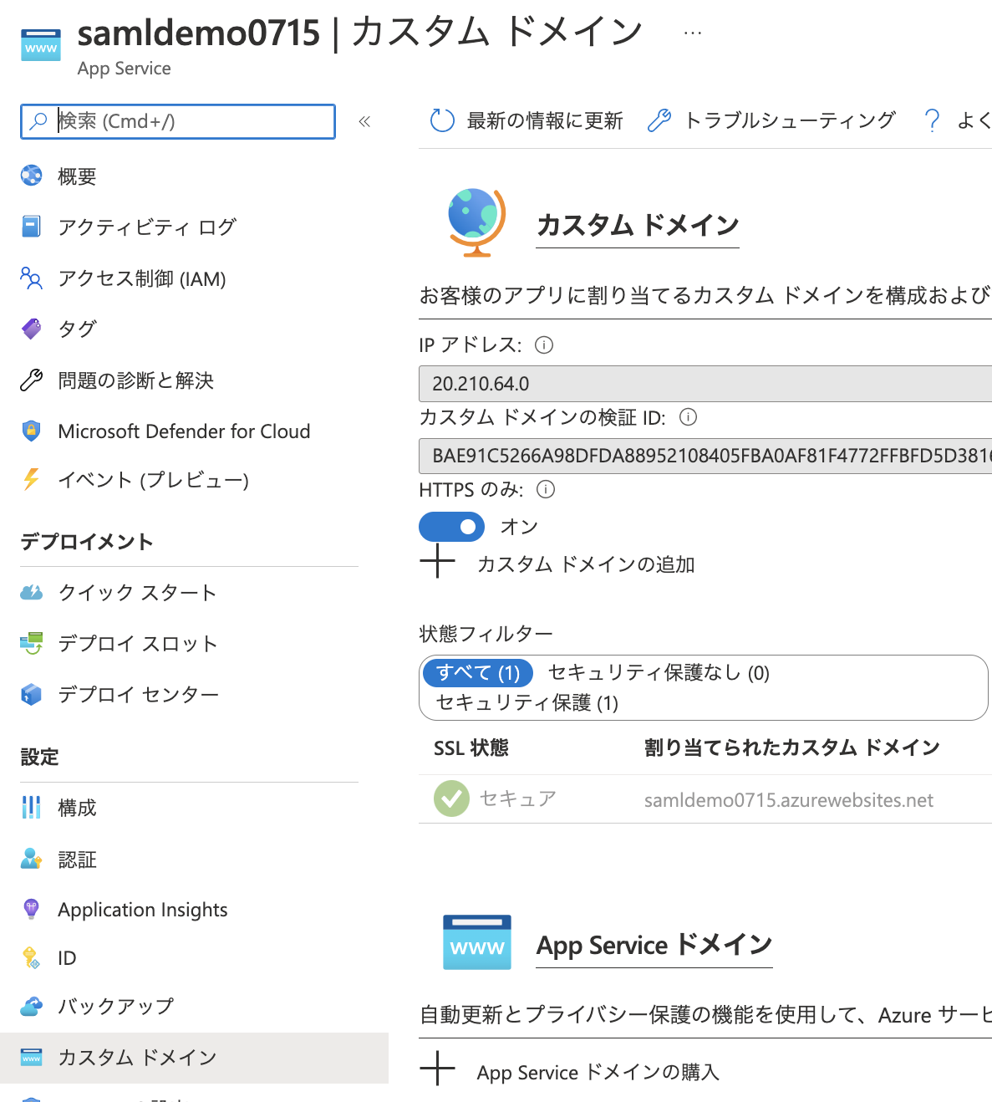
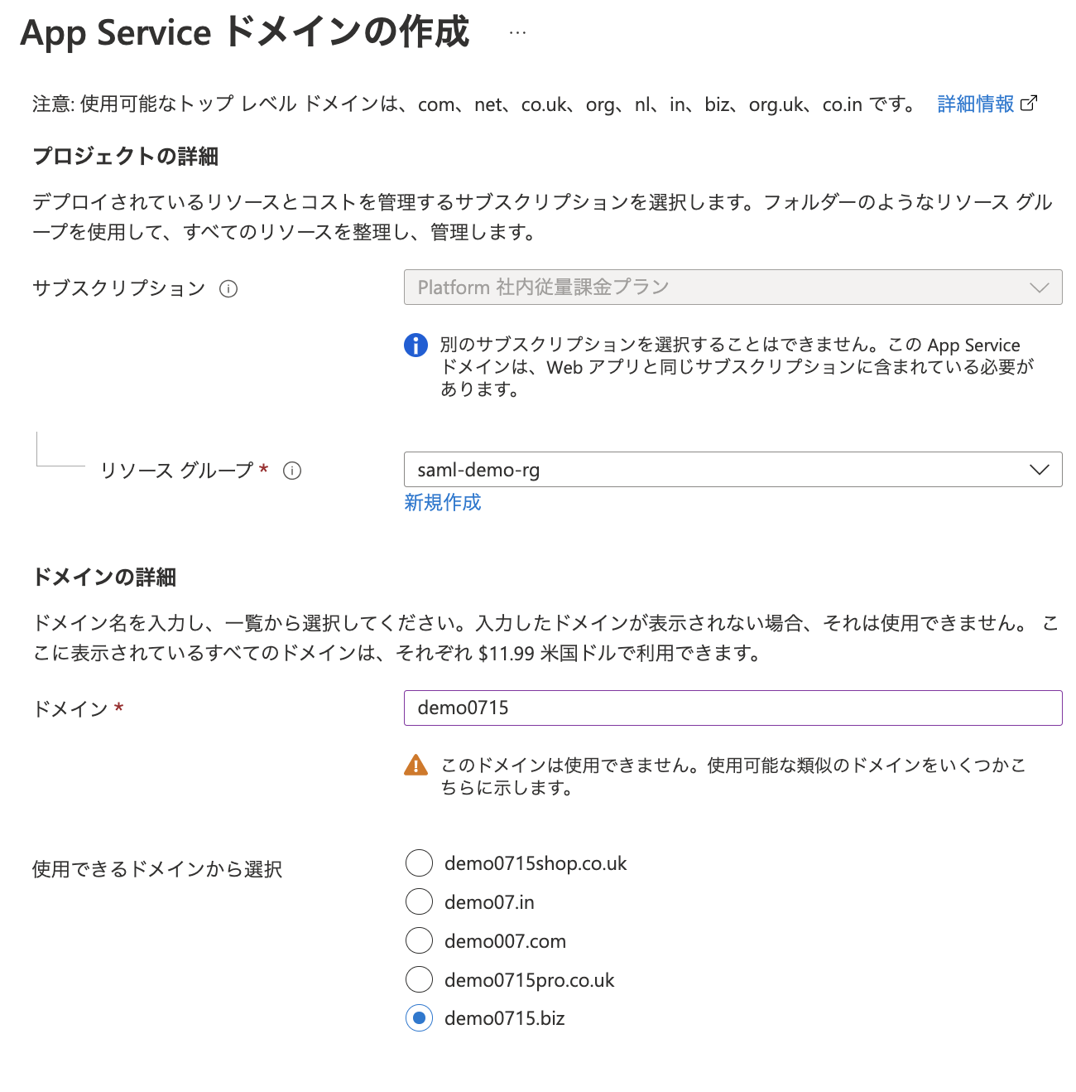

Slide 4
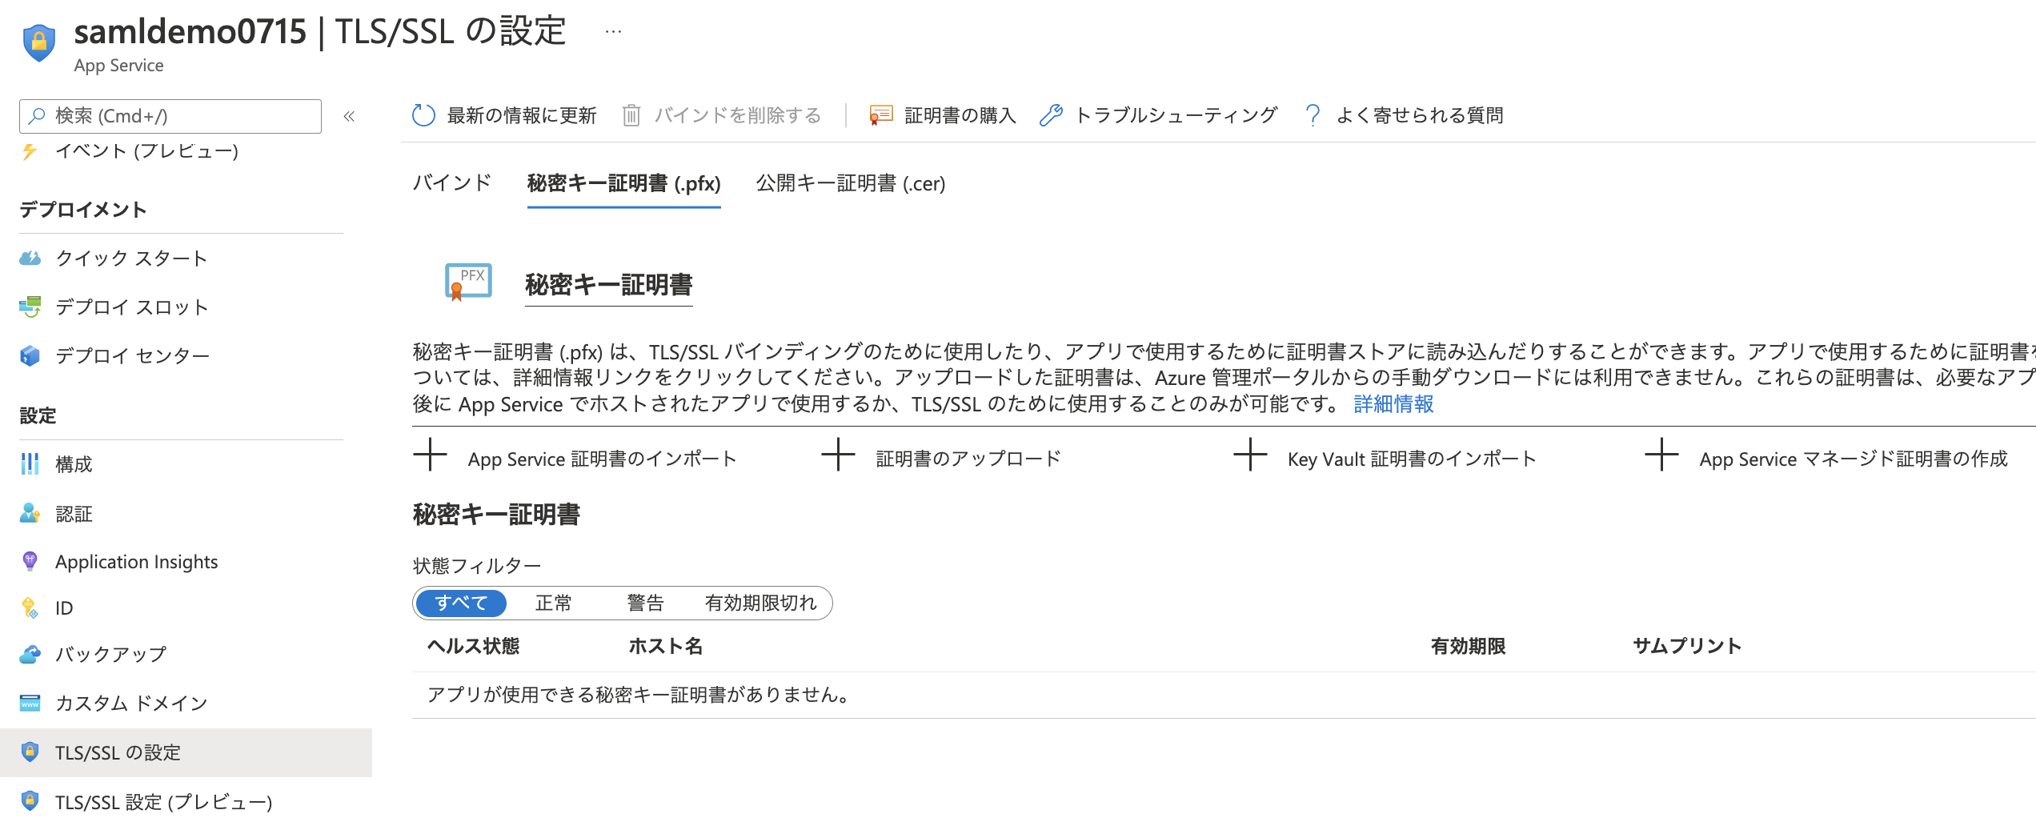
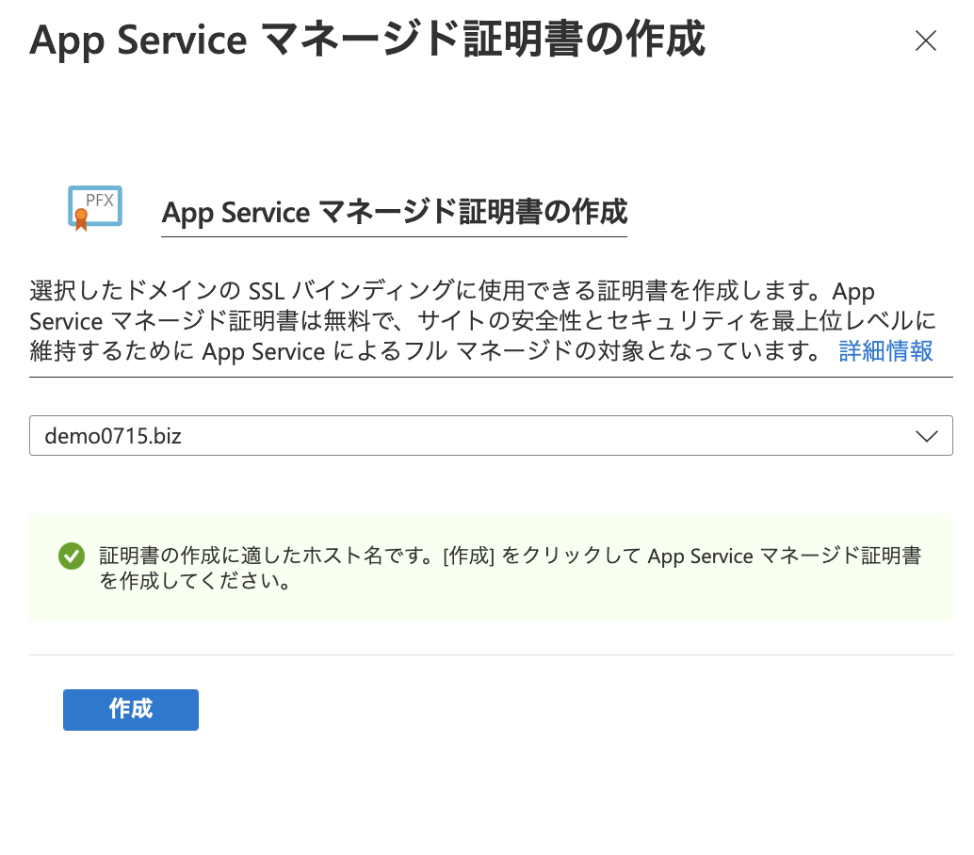

Slide 5
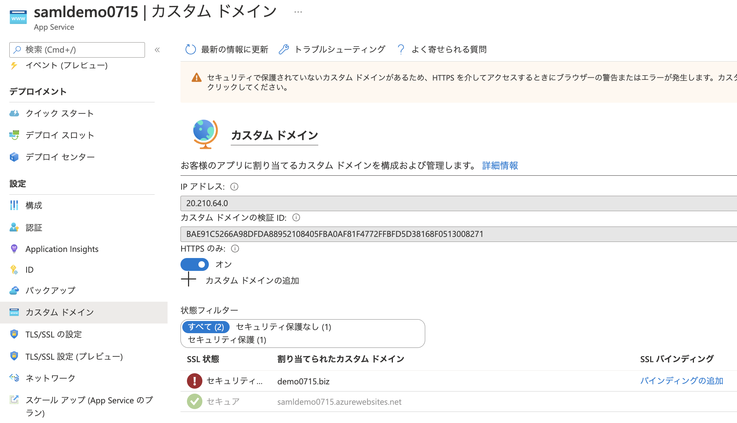
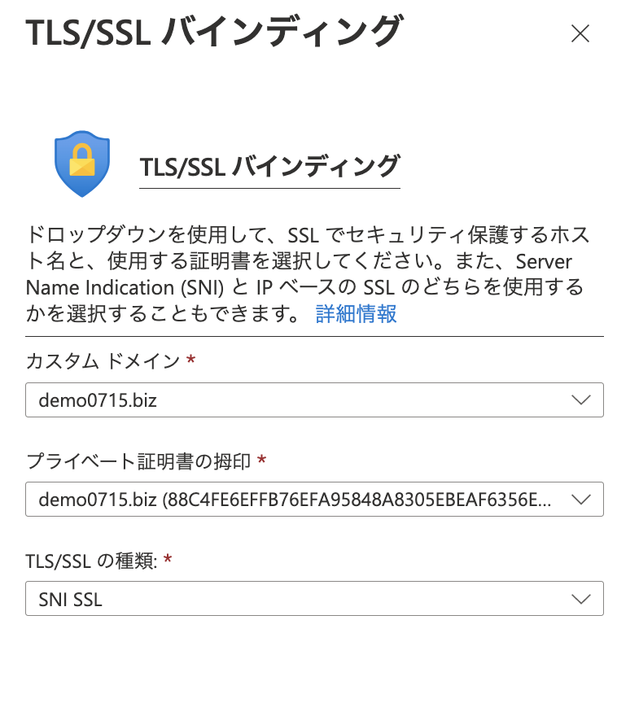

Slide 6
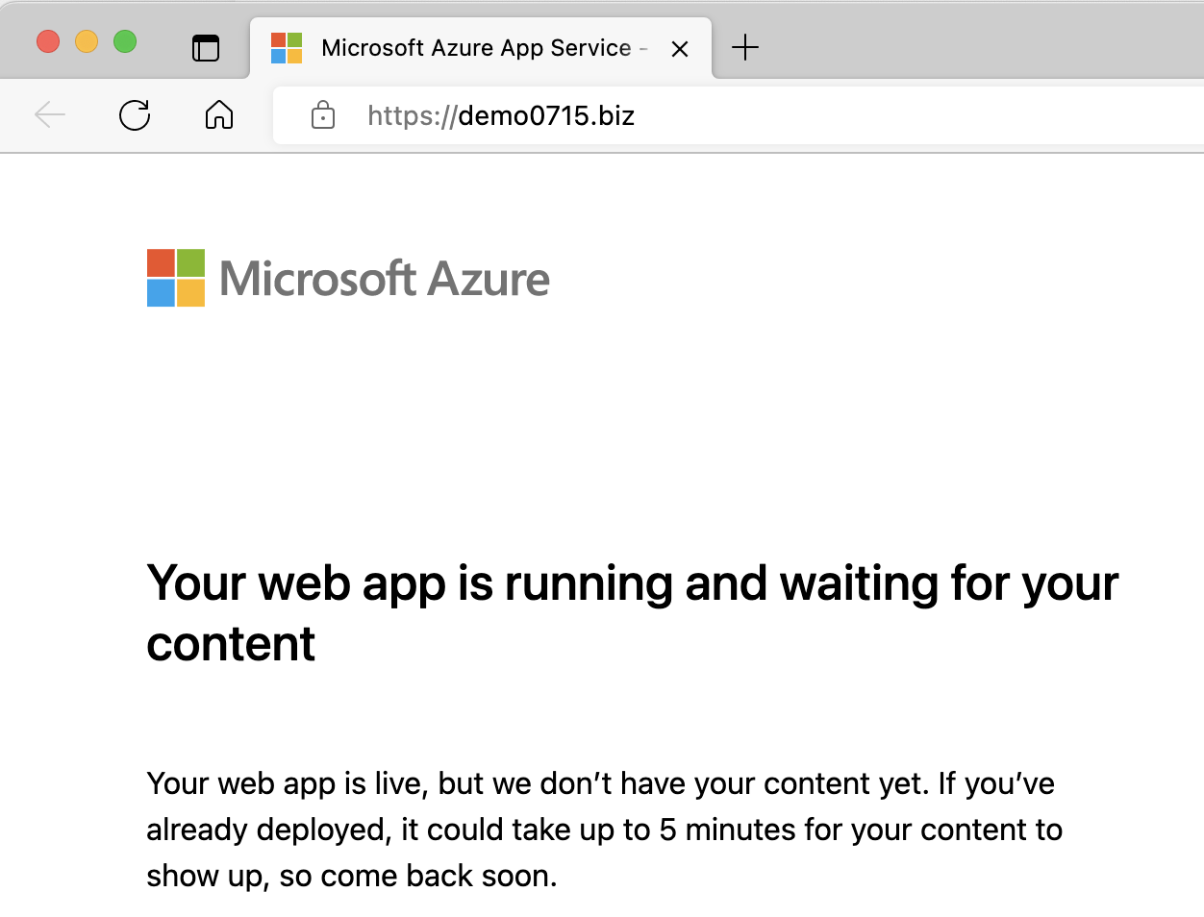
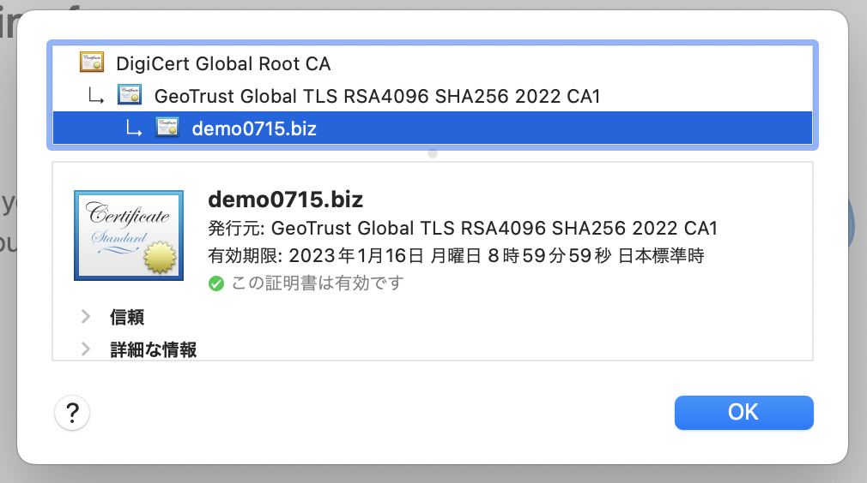

Slide 7
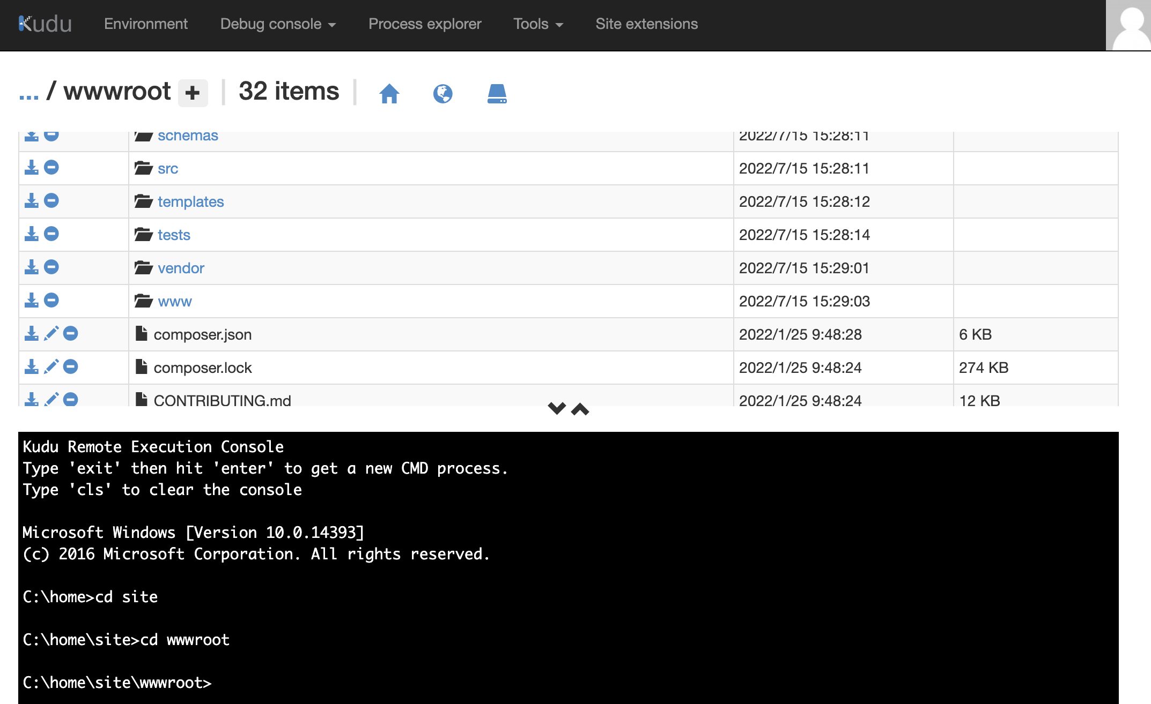
index.php などが含まれるディレクトリ
既定ではサイトルート（https://demo0715.biz/）は このディレクトリを公開している

Slide 8
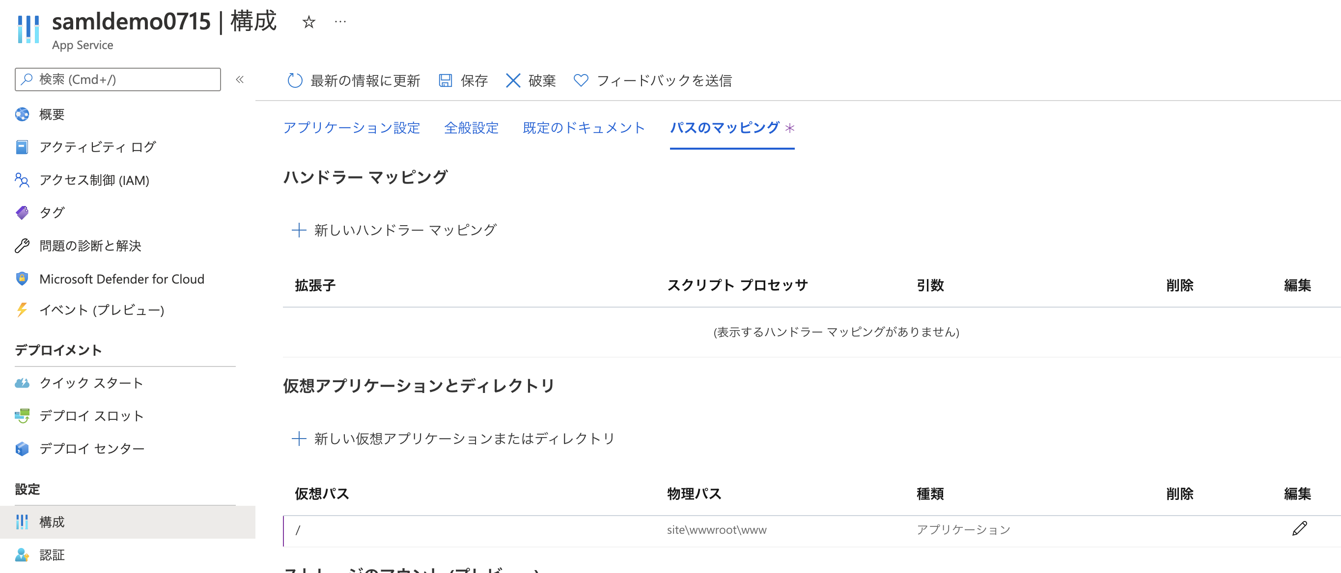

Slide 9
